Slide 1
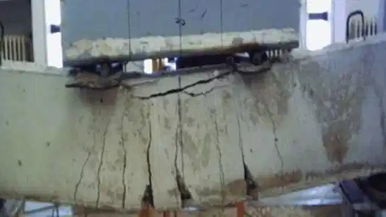
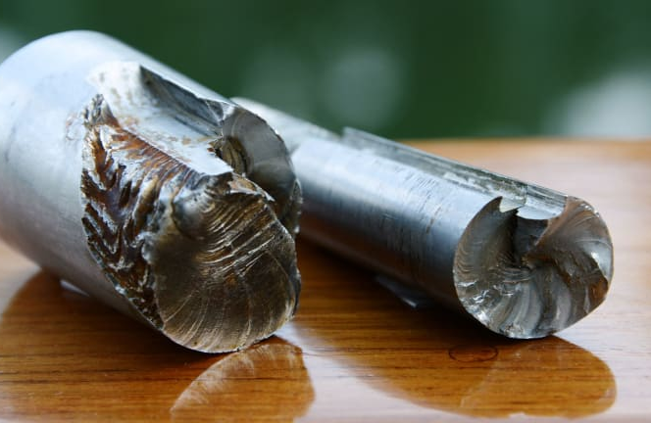
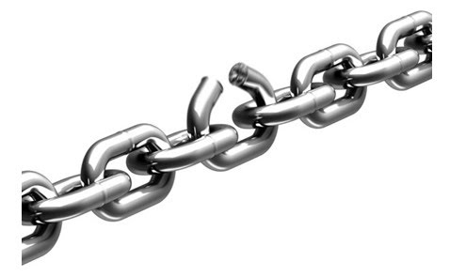
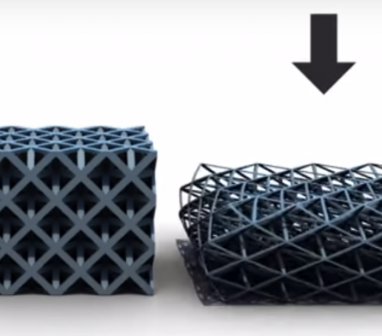
Introdução à Mecânica dos Sólidos (LOM3081)
Prof. Dr. João Paulo Pascon
DEMAR / EEL / USP

Slide 2
Aula passada
4. Barras sob carga axial
4.1. Deslocamentos em sistemas isostáticos
4.2. Efeitos da Temperatura
4.3. Sistemas Hiperestáticos
LOM3081 – Introdução à Mecânica dos Sólidos – Prof. Dr. João Paulo Pascon

Slide 3
Aula 07
4. Barras sob carga axial
4.1. Deslocamentos em sistemas isostáticos
4.2. Efeitos da Temperatura
4.3. Sistemas Hiperestáticos
LOM3081 – Introdução à Mecânica dos Sólidos – Prof. Dr. João Paulo Pascon

Slide 4
Aula 07. Carga Axial
Objetivos da aula de hoje:
Definir o método para cálculo dos deslocamentos axiais (δ) em treliças planas
Apresentar a fórmula para deformação térmica
LOM3081 – Introdução à Mecânica dos Sólidos – Prof. Dr. João Paulo Pascon

Slide 5
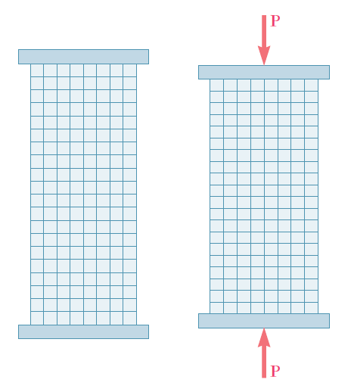
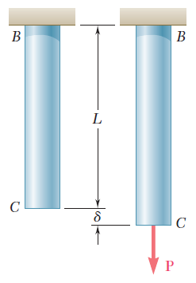
Aula 07. Carga Axial
Teoria de Carga Axial
$$ΔL=\frac{NL}{EA}$$
$$ΔL_{BC}=δ_{C}−δ_{B}$$
LOM3081 – Introdução à Mecânica dos Sólidos – Prof. Dr. João Paulo Pascon

Slide 6
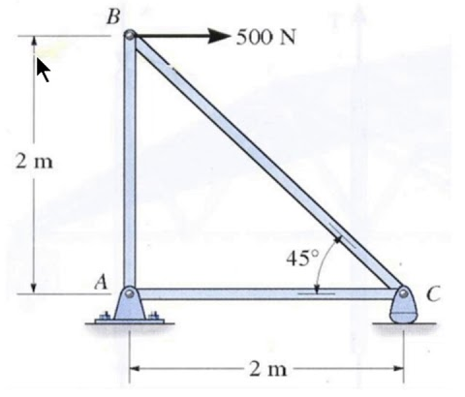
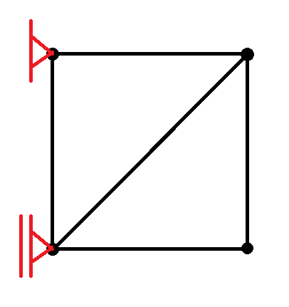
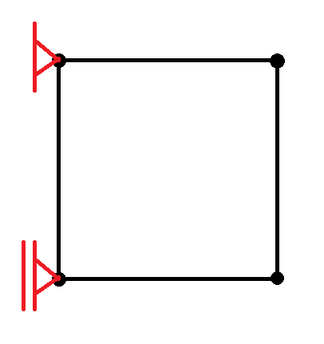
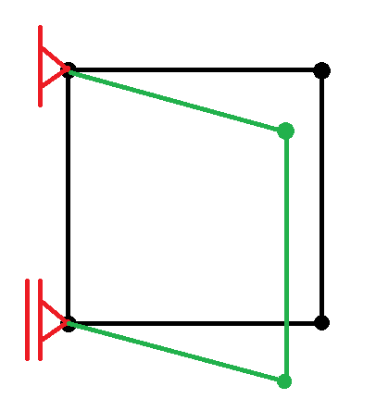
Treliças
Estruturas reticuladas planas ou 3D “indeslocáveis” formadas por barras biarticuladas submetidas essencialmente a cargas axiais.
LOM3081 – Introdução à Mecânica dos Sólidos – Prof. Dr. João Paulo Pascon

Slide 7
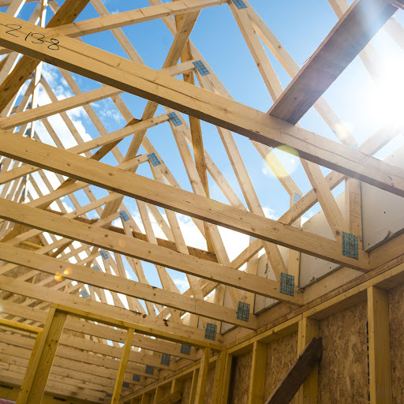
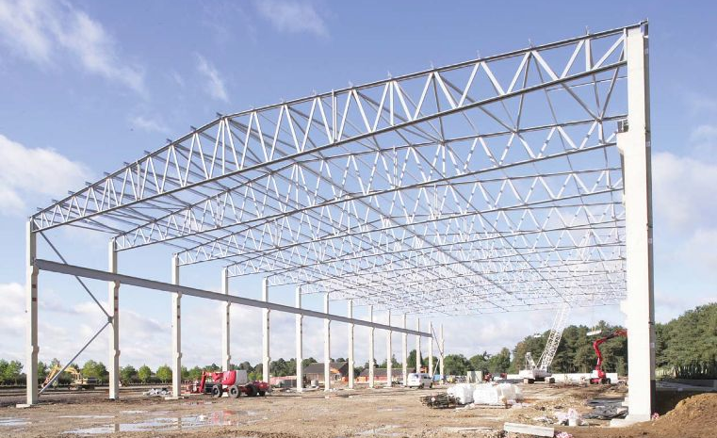
Treliças
Coberturas
LOM3081 – Introdução à Mecânica dos Sólidos – Prof. Dr. João Paulo Pascon

Slide 8
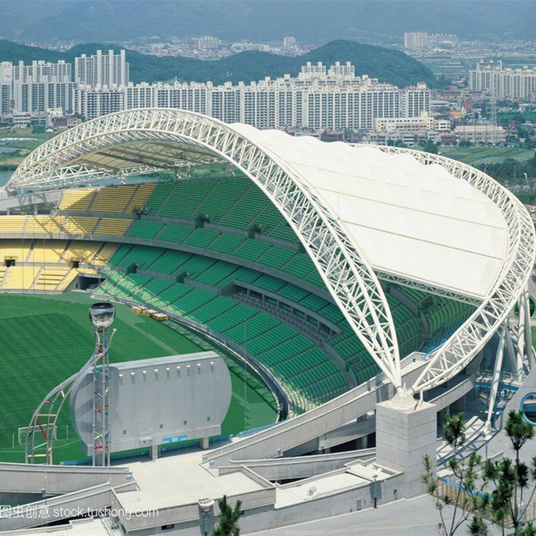
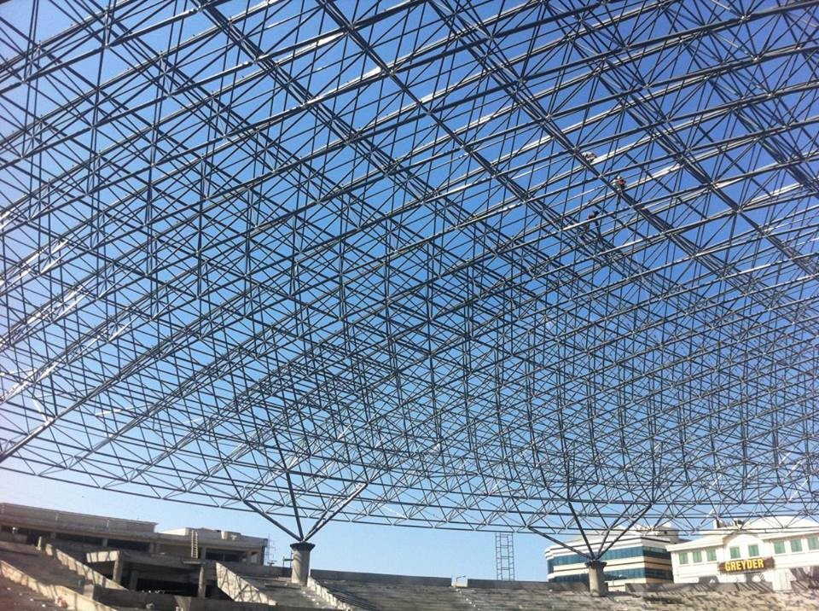
Treliças
Coberturas
LOM3081 – Introdução à Mecânica dos Sólidos – Prof. Dr. João Paulo Pascon

Slide 9
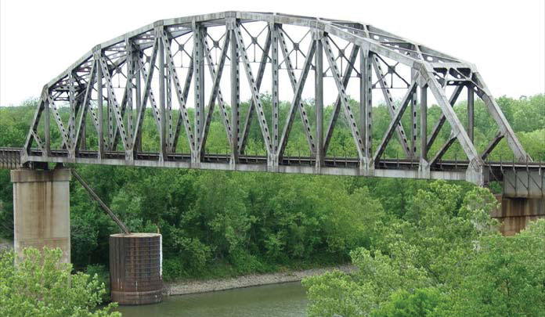
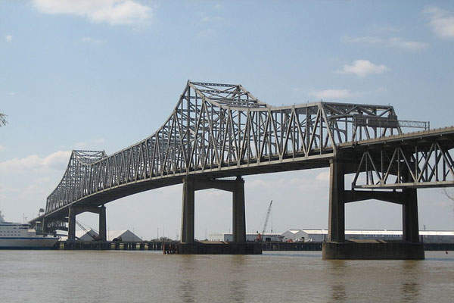
Treliças
Pontes
LOM3081 – Introdução à Mecânica dos Sólidos – Prof. Dr. João Paulo Pascon

Slide 10
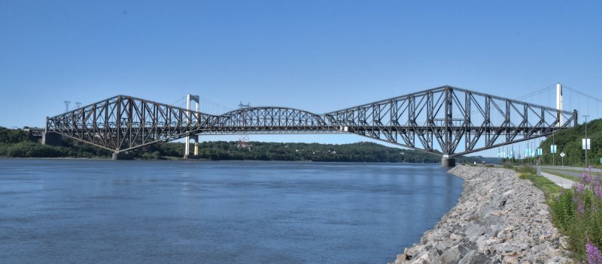
Treliças
Ponte do Quebec (Canadá) – Vão livre de 549 m
LOM3081 – Introdução à Mecânica dos Sólidos – Prof. Dr. João Paulo Pascon

Slide 11
Treliças
Ponte do rio Yangtzé Dashengguan – 1272 m de extensão
LOM3081 – Introdução à Mecânica dos Sólidos – Prof. Dr. João Paulo Pascon

Slide 12
Treliças
Torre Eiffel – 324 m de altura
LOM3081 – Introdução à Mecânica dos Sólidos – Prof. Dr. João Paulo Pascon

Slide 13
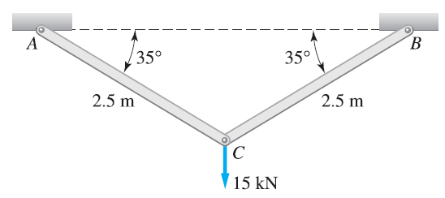
Exemplo 4.4. Treliça plana simétrica
Sabendo que as barras AC e BC da treliça abaixo possuem área de 120 mm² e são feitas de aço (E = 200 GPa), determinar o deslocamento vertical do ponto C.
LOM3081 – Introdução à Mecânica dos Sólidos – Prof. Dr. João Paulo Pascon

Slide 14
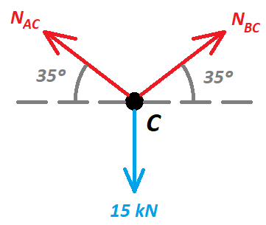
Exemplo 4.4. Treliça plana simétrica
1. Esforço normal nas hastes (Método dos Nós)
$$\sum{F_{hor}}=0⇒N_{AC}cos35°=N_{BC}cos35°⇒N_{AC}=N_{BC}$$
$$\sum{F_{ver}}=0⇒2N_{AC}sen35°=15⇒N_{AC}=N_{BC}=13,076 kN$$
LOM3081 – Introdução à Mecânica dos Sólidos – Prof. Dr. João Paulo Pascon

Slide 15
Exemplo 4.4. Treliça plana simétrica
2. Variação de comprimento (A = 120 mm²; E = 200 GPa)
$$ΔL=\frac{NL}{EA}$$
$$ΔL_{AC}=ΔL_{BC}=\frac{\left(13,076 kN\right)(2500 mm)}{\left(200 GPa\right)(120 mm²)}=1,362 mm$$
$$N_{AC}=N_{BC}=13,076 kN$$
LOM3081 – Introdução à Mecânica dos Sólidos – Prof. Dr. João Paulo Pascon

Slide 16
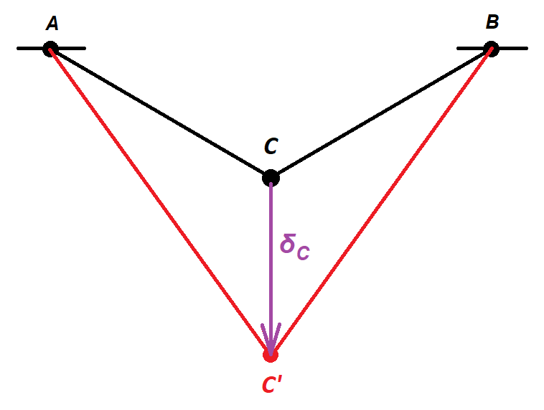
Exemplo 4.4. Treliça plana simétrica
3. Compatibilidade geométrica ($ΔL$ x δ)
$$ΔL_{AC}=ΔL_{BC}=1,362 mm$$
$$ΔL_{AC}=ΔL_{BC}=δ_{C} ?$$
LOM3081 – Introdução à Mecânica dos Sólidos – Prof. Dr. João Paulo Pascon

Slide 17
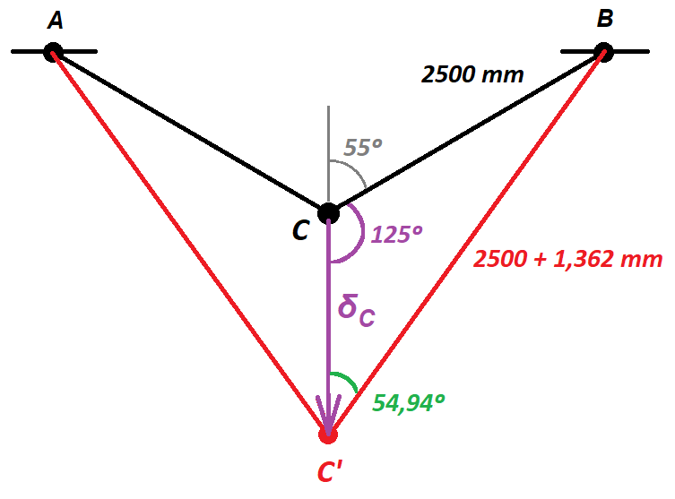
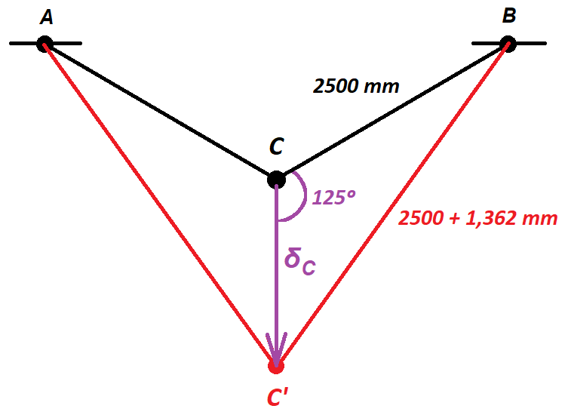
Exemplo 4.4. Treliça plana simétrica
3. Compatibilidade geométrica exata ($ΔL$ x δ)
$$2501,{362}^{2}={δ_{C}}^{2}+{2500}^{2}−2.δ_{C}.2500.cos\left(125°\right)$$
$$δ_{C}\left(1\right)=−2870,26 mm$$
$$δ_{C}\left(2\right)=2,373 mm$$
$$\frac{senα_{F}}{2500}=\frac{sen125°}{2501,362}⇒α_{F}=54,94°$$
LOM3081 – Introdução à Mecânica dos Sólidos – Prof. Dr. João Paulo Pascon

Slide 18
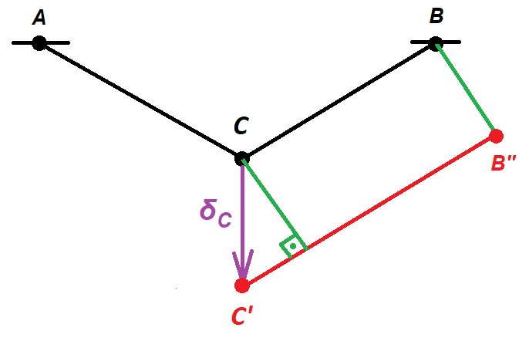
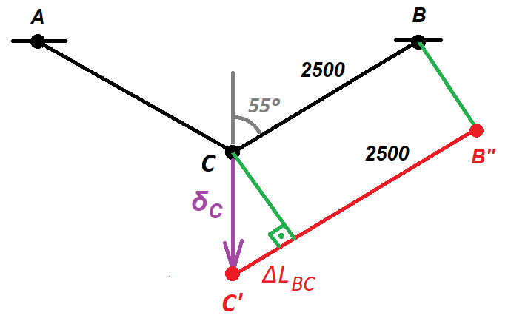
Exemplo 4.4. Treliça plana simétrica
3. Compatibilidade geométrica aproximada ($ΔL$ x δ)
$$ΔL_{BC}=δ_{C}.cos55°$$
$$⇒δ_{C}=\frac{1,362 mm}{cos55°}=2,375 mm$$
$$δ_{C}\left(exato\right)=2,373 mm$$
$$δ_{C}=2,375 mm para baixo$$
LOM3081 – Introdução à Mecânica dos Sólidos – Prof. Dr. João Paulo Pascon

Slide 19
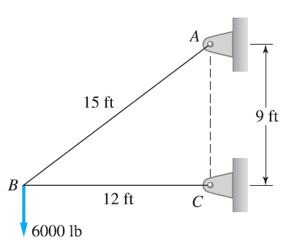
Exemplo 4.5. Treliça plana não simétrica
A treliça da figura é formada por uma barra AB inclinada com área de 0,5 in² e uma barra BC horizontal com área de 0,75 in², ambas de aço (E = 29 x 10⁶ psi). Determinar os deslocamentos planos do ponto B.
1 ft = 12 in.
LOM3081 – Introdução à Mecânica dos Sólidos – Prof. Dr. João Paulo Pascon

Slide 20
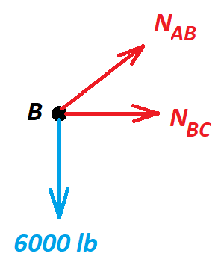
Exemplo 4.5. Treliça plana não simétrica
1. Esforço normal nas hastes (Método dos Nós)
$$\sum{F_{hor}}=0⇒N_{BC}+N_{AB}\frac{12}{15}=0$$
$$⇒N_{BC}=−8000 lb$$
$$\sum{F_{ver}}=0⇒N_{AB}\frac{9}{15}=6000$$
$$⇒N_{AB}=10000 lb$$
LOM3081 – Introdução à Mecânica dos Sólidos – Prof. Dr. João Paulo Pascon

Slide 21
Exemplo 4.5. Treliça plana não simétrica
2. Variação de comprimento
A_{AB} = 0,5 in²; A_{BC} = 0,75 in²; E = 29 x 10⁶ psi; 1 ft = 12 in.
$$ΔL=\frac{NL}{EA}$$
$$ΔL_{AB}=\frac{\left(10000 lb\right)(15.12 in)}{\left(29.106 psi\right)(0,5 in²)}=0,1241 in.$$
$$N_{AB}=10000 lb$$
$$ΔL_{BC}=\frac{\left(−8000 lb\right)(12.12 in)}{\left(29.106 psi\right)(0,75 in²)}=−0,05297 in.$$
$$N_{BC}=−8000 lb$$
LOM3081 – Introdução à Mecânica dos Sólidos – Prof. Dr. João Paulo Pascon

Slide 22
Exemplo 4.5. Treliça plana não simétrica
3. Compatibilidade geométrica ($ΔL$ x δ)
Apenas deslocamento vertical
$ΔL=δ.$ $cosα$
$$ΔL_{AB}=δ_{B}^{vert}\frac{9}{15}$$
$$⇒δ_{B}^{vert}=\frac{15ΔL_{AB}}{9}$$
$$ΔL_{AB}=0,1241 in.$$
$$ΔL_{BC}=δ_{B}^{vert}.0$$
$$⇒δ_{B}^{vert}=∞$$
$$ΔL_{BC}=−0,05297 in.$$
LOM3081 – Introdução à Mecânica dos Sólidos – Prof. Dr. João Paulo Pascon

Slide 23
Exemplo 4.5. Treliça plana não simétrica
3. Compatibilidade geométrica ($ΔL$ x δ)
Apenas deslocamento horizontal
$ΔL=δ.$ $cosα$
$$ΔL_{AB}=δ_{B}^{hor}\frac{12}{15}$$
$$⇒δ_{B}^{hor}=\frac{15ΔL_{AB}}{12}=0,1551 in.$$
$$ΔL_{AB}=0,1241 in.$$
$$ΔL_{BC}=δ_{B}^{hor}.1$$
$$⇒δ_{B}^{hor}=−0,05297 in.$$
$$ΔL_{BC}=−0,05297 in.$$
LOM3081 – Introdução à Mecânica dos Sólidos – Prof. Dr. João Paulo Pascon

Slide 24
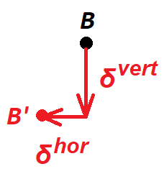
Exemplo 4.5. Treliça plana não simétrica
3. Compatibilidade geométrica ($ΔL$ x δ)
$ΔL=δ.$ $cosα$
$$ΔL_{AB}=δ_{B}^{vert}\frac{9}{15}$$
$$+ δ_{B}^{hor}\frac{12}{15}$$
$$=0,1241 in.$$
$$ΔL_{BC}=δ_{B}^{vert}.0$$
$$+ δ_{B}^{hor}.1$$
$$=−0,05297 in.$$
$$ΔL_{AB}=0,1241 in.$$
$$⇒ δ_{B}^{hor}=−0,05297 in.$$
$$(para direita)$$
$$ΔL_{BC}=−0,05297 in.$$
$$⇒ δ_{B}^{vert}=0,2775 in.$$
$$(para baixo)$$
LOM3081 – Introdução à Mecânica dos Sólidos – Prof. Dr. João Paulo Pascon

Slide 25
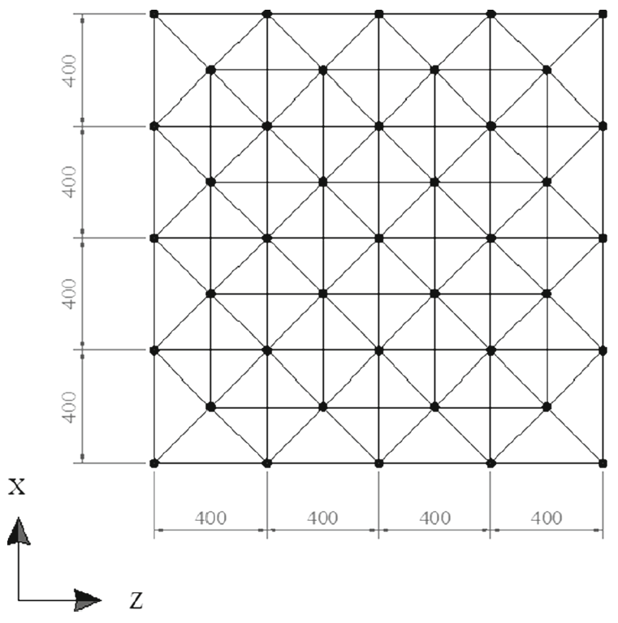
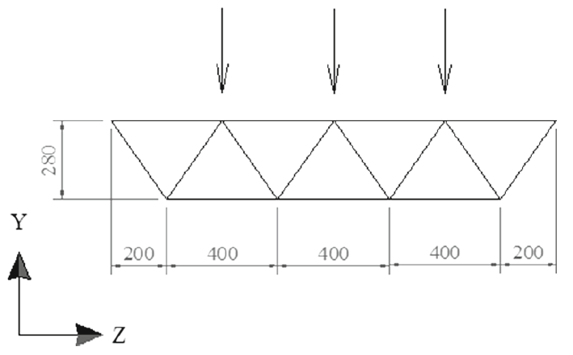
* Análise numérica (MEF)
Treliça espacial em dupla camada (128 barras e 41 nós)
LOM3081 – Introdução à Mecânica dos Sólidos – Prof. Dr. João Paulo Pascon

Slide 26
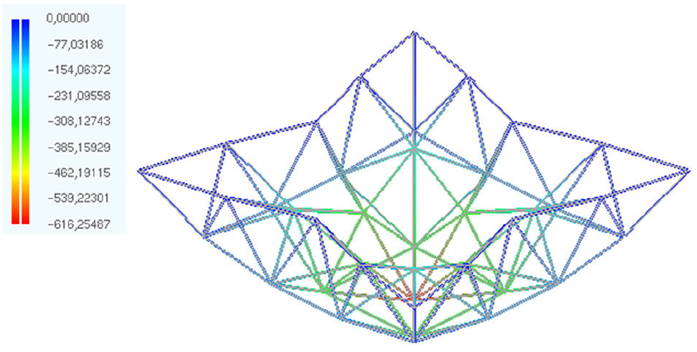
* Análise numérica (MEF)
Treliça espacial em dupla camada (128 barras e 41 nós)
LOM3081 – Introdução à Mecânica dos Sólidos – Prof. Dr. João Paulo Pascon

Slide 27
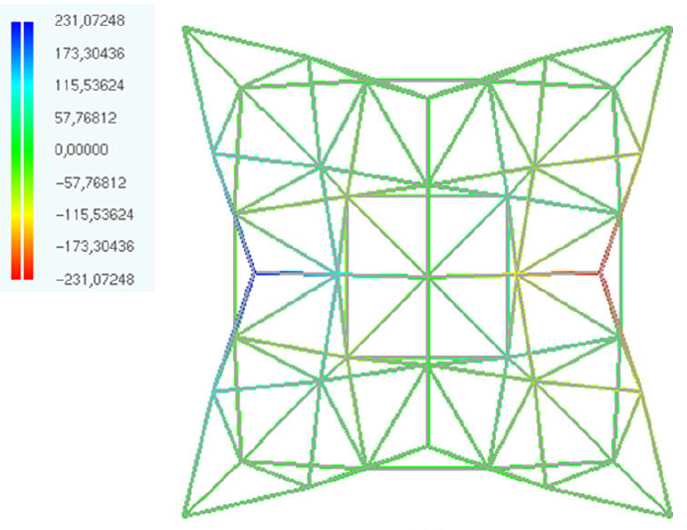
* Análise numérica (MEF)
Treliça espacial em dupla camada (128 barras e 41 nós)
LOM3081 – Introdução à Mecânica dos Sólidos – Prof. Dr. João Paulo Pascon

Slide 28
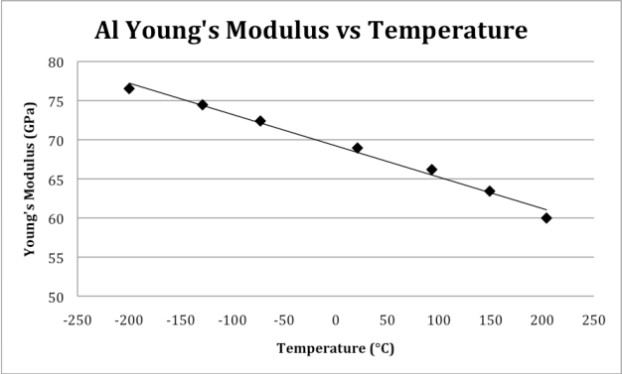
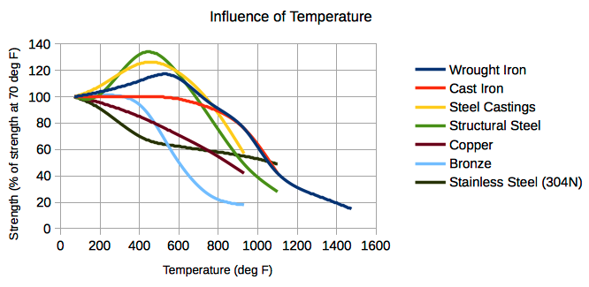
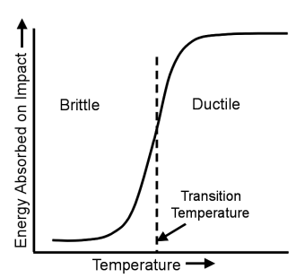
4.2. Efeitos da Temperatura
Rigidez
Resistência
Ductilidade
LOM3081 – Introdução à Mecânica dos Sólidos – Prof. Dr. João Paulo Pascon

Slide 29
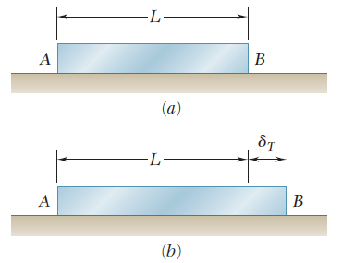
4.2. Efeitos da Temperatura
Variação de comprimento por deformação térmica
LOM3081 – Introdução à Mecânica dos Sólidos – Prof. Dr. João Paulo Pascon

Slide 30
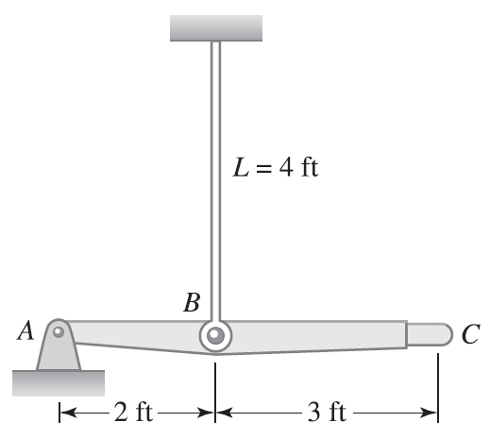
Exemplo 4.6. Variação de temperatura
Determinar o deslocamento vertical do ponto C provocado por um aumento de temperatura de 30°C na haste vertical com área de 0,5 in² e feita de aço (E = 29 x 10⁶ psi; α = 11,7 x 10⁻⁶ °C⁻¹), sabendo que o elemento horizontal é rígido.
1 ft = 12 in.
LOM3081 – Introdução à Mecânica dos Sólidos – Prof. Dr. João Paulo Pascon

Slide 31
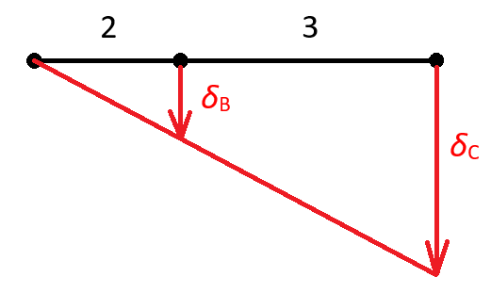
Exemplo 4.6. Variação de temperatura
ΔT = 30°C; A = 0,5 in²; E = 29 x 10⁶ psi; α = 11,7 x 10⁻⁶ °C⁻¹
1 ft = 12 in.
$$ΔL=ΔL_{mec}+ΔL_{T}=\frac{NL}{EA}+αLΔT$$
$$ΔL_{T}=αΔTL$$
$$ΔL_{T}=0,0000117.4.30=0,001404 ft = 0,01685 in.$$
$$\frac{{δ_{C}}^{vert}}{5}=\frac{0,01685}{2}⇒{δ_{C}}^{vert}=0,04212 in.$$
LOM3081 – Introdução à Mecânica dos Sólidos – Prof. Dr. João Paulo Pascon

Slide 32
Próxima aula
4.3. Sistemas hiperestáticos
LOM3081 – Introdução à Mecânica dos Sólidos – Prof. Dr. João Paulo Pascon

